Slide 1
우리집 살림 매니저
함께 사는 사람들을 위한 집안일 당번·기록 웹앱
웹시스템설계 기말 프로젝트 제안서 · 문헌정보학과 2313731 박보희

Slide 2
CONTENTS 목차
01
프로젝트 개요 서비스 정의·대상·핵심 가치
02
문제 정의 / 대상 사용자 공동 거주 분담 갈등, 페르소나
03
시장 및 유사 서비스 분석 경쟁 비교, 차별성(Positioning)
04
요구사항 분석 기능/비기능, MoSCoW, 필수요건 매핑
05
주요 기능 설명 그룹·집안일·완료·비활성화·꽝뽑기·캘린더·통계
06
화면 설계 화면설계서 13종 (와이어프레임 + Description)
07
기술 스택 및 시스템 구조 기술 선택, 3-Tier 구조, 데이터 모델
08
개발 일정 3주 집중 일정, 중간 점검
부록 · AI 활용 계획

Slide 3
01 프로젝트 개요
항목 | 내용
서비스명 | 우리집 살림 매니저
한 줄 정의 | 공동 거주 구성원의 집안일 당번·완료 기록을 관리하는 웹앱
대상 사용자 | 함께 거주하는 2~N명 (룸메이트·가족·셰어하우스 등)
핵심 가치 | “지금 누구 차례인가”를 다툼 없이 한눈에 + 기여도를 데이터로 가시화
플랫폼 | 모바일 우선 반응형 웹 (PC 사이드바 / 모바일 하단 탭)
• 기존: 가족 캘린더 앱에 “OO 설거지”처럼 수동 기록 → 순번 자동화·집계가 안 됨
• 전용 도구로 대체: 순번 자동 진행 · 완료 기록 · 통계 · 랜덤 배정
• 특정 가정에 고정되지 않은 범용 서비스 (멤버·집안일·색상을 그룹이 직접 정의)

Slide 4
02 문제 정의
• 공동 거주의 집안일 분담 = 사소하지만 반복되는 갈등의 원인
– “누가 할 차례인지” 불명확 — 기억·구두 약속 의존, 책임 소재 흐려짐
– 수동 기록의 한계 — 순번 자동 진행·집계 불가, 누락·중복 잦음
– 기여도 불투명 — 월 기여 수치 없어 “나만 한다” 불만 누적
– 돌발 집안일 배정의 비효율 — 공정한 배정 수단 부재
• 핵심 질문
– ① 어떤 불편함? 차례·기여도 불투명 ② 왜? 자동 기록·집계 수단 부재
– ③ 해결 시 가치? 분담 갈등 감소 + 공정성 가시화

Slide 5
02 대상 사용자 (Persona)
페르소나 | 상황 | 니즈
공유 룸메이트 (20대) | 셰어하우스 3인, 생활 패턴 제각각 | 차례 자동 안내, 안 한 사람 확인
가족 구성원 (자매 3인) | 기존 캘린더로 수기 관리 | 수기 대체, 월별 기여도 통계
방장 (그룹 관리자) | 분담 규칙·멤버 관리 책임 | 멤버 초대/관리, 규칙 위반 기록 관리

Slide 6
03 시장 및 유사 서비스 분석
서비스 | 분류 | 장점 | 한계
Tody / 집안일 체크앱 | 청소 관리 앱 | 주기 기반 청소 알림 | 개인용 중심, 공동 순번·비교 약함
가족 공유 캘린더 | 일반 캘린더 | 익숙함, 일정 공유 | 순번 자동·집계·랜덤 배정 없음
카카오톡 공지 | 메신저 | 진입장벽 0 | 기록 휘발, 통계·추적 불가
종이 당번표 | 아날로그 | 즉시성 | 원격 확인·데이터화 불가

Slide 7
03 차별성 (Positioning)
• “공동 거주 전용 + 순번 자동화 + 기여도 통계”의 교집합
– 순번제 자동 진행 — 완료 1회 클릭에 다음 사람으로 자동 이행
– 고정제 + 순번제 혼합 — 요일/주기 고정 담당과 순번 돌리기 동시 운용
– 기여도 통계 + 캘린더 — 월별 멤버별/집안일별 완료를 수치·차트로 가시화
– 꽝뽑기(랜덤 배정) — 돌발 집안일을 공정하게 배정
– 규칙 위반 관리 — 완료 기록 비활성화(사유) + 순번 복원으로 공정성 담보

Slide 8
04 요구사항 분석 · 기능 요구사항
ID | 기능 | 설명
FR-01 | 인증 | 이메일/비밀번호 회원가입·로그인 (Firebase Auth)
FR-02 | 그룹 관리 | 그룹 생성, 초대 코드, 강퇴(방장), 방장 위임, 다중 그룹 전환
FR-03 | 집안일 CRUD | 프리셋 + 자유 추가/수정/삭제, 모드·색상·규칙 설정
FR-04 | 순번 완료 체크 | 현재 차례 멤버 완료 → 기록 저장 + 차례 자동 이행
FR-05 | 완료 내역 비활성화 | 방장이 사유와 함께 비활성화 + 순번 복원
FR-06 | 꽝뽑기 | 참여 멤버 중 N명 랜덤 배정, 결과 기록
FR-07 | 캘린더 뷰 | 월별 그리드에 완료 기록 색상별 표시, 상세 팝업
FR-08 | 통계 | 월별 멤버별/집안일별 완료 횟수 (표 + 차트)

Slide 9
04 비기능 요구사항 · MoSCoW
• 비기능 요구사항
– 성능: 주요 화면 3초 내 로딩, 실시간 리스너 즉시 반영
– 보안: Firebase Auth + Firestore Rules (그룹 멤버만 접근)
– 반응형: 1280 / 768 / 375px 대응
– 가용성: 정적 호스팅 + 클라이언트-DB 직접 통신
등급 | 기능
Must | 인증, 그룹, 집안일 CRUD, 순번 완료, 캘린더
Should | 통계, 완료 비활성화, 꽝뽑기
Could | 다크/라이트, 초대 링크, .ics 내보내기
Won't | 푸시 서버, 구글 캘린더 동기화, AI 추천

Slide 10
04 강의 필수요건 충족 매핑
필수요건 | 충족 방식
최소 10개 화면 | 13개 화면 설계
입력 폼 1개 이상 | 회원가입 · 집안일 등록 · 비활성화 사유 · 꽝뽑기 설정
CRUD 3개 이상 | 집안일 C/R/U/D + 완료기록 Create/Update
상태 관리 1개 이상 | 로그인 상태 · 현재 그룹 선택 · 캘린더 월/필터
데이터 저장 / 외부 API | Firebase Firestore + Firebase Auth
반응형 UI | 모바일 하단탭 ↔ PC 사이드바
AI 활용 / 배포 | Claude로 설계·코드 생성(기록) / Vercel 배포

Slide 11
05 주요 기능 설명 (1/2) · 그룹 · 집안일
• 그룹 관리 — 데이터 단위
– 그룹 생성자 = 방장(ownerId). groups.memberUids[] ↔ users.groupIds[] 양방향 동기화로 일관성 유지
– 초대 코드: 영문 대문자+숫자 6자, 혼동문자(0/O·1/I/L) 제외, 그룹당 1개·충돌 시 재생성, 기간/횟수 제한 없음
– 방장 전용: 멤버 강퇴 · 방장 위임(ownerId 이전) · 완료 내역 비활성화
– 다중 그룹: 한 계정이 여러 그룹 가입, 홈 상단 그룹명 탭 → 앱 전체 데이터 컨텍스트 전환
• 집안일 — 프리셋 & 색상
– 그룹 생성 직후 프리셋 제시 → 선택 시 chores에 ‘복사본’ 생성(참조 아님). 0개(빈 시작)도 허용, 이후 자유 추가/수정/삭제
– 후보: 순번제 5(설거지·빨래·거실/방 청소·밥) · 고정제 3(음식물/일반쓰레기·화장실)
– 10색 고정 팔레트에서 1색 선택 → 캘린더 점·홈 카드·통계 막대에 동일 색 적용
• 집안일 — 순번제 / 고정제 모드
– 순번제(rotation): chore별 참여 멤버·순서 독립 지정, 주기 없음(쌓이면 차례인 사람 수행)
– 고정제(fixed): 요일 지정(weekly) 또는 N일 주기(interval, 시작일 기준). 완료 기록 없이 홈 ‘오늘 담당’ 알림만
– 완료 규칙(rules): 집안일별 약속을 참고용 표시(앱이 강제 체크하지 않음)

Slide 12
05 주요 기능 설명 (2/2) · 완료 · 기록 · 통계
• 완료 체크 & 권한 (순번제 전용)
– 완료 1회 클릭 → ① choreLog 기록 생성(type:rotation, active:true) ② currentTurnIndex=(idx+1)%N 차례 이행
– 기본은 현재 차례 멤버만 활성. allowProxyComplete=true면 참여 멤버 누구나 대신 완료(부재 커버)
– 귀속 분리: completedBy=차례 멤버(통계 귀속) / completedByActual=실제 누른 사람. 통계는 completedBy 기준
• 완료 내역 비활성화 (방장)
– 사유 입력(필수) 후 active:false로 보존(삭제X) — deactivatedBy/At/Reason 기록, 전원 확인 가능
– 통계 제외 + 순번제는 currentTurnIndex 되돌려 차례 복원. 캘린더엔 취소선·딤으로 구분 표시
• 꽝뽑기 (랜덤 배정)
– 멤버 체크박스 참여/제외, 당첨 인원 조정(기본 1명) → 무작위 N명, 폭탄 연출. choreLog에 type:random 기록(순번 무관)
• 캘린더 · 통계
– 자체 캘린더(외부 비의존): completedAt 기준 월 그리드, 색상 점 표시, 클릭 시 상세 팝업(담당자/실제 완료/시간/유형/상태)
– 통계: 이번 달 멤버별·집안일별 완료 횟수를 표 + 차트로, active=true 기록만 집계

Slide 13
06 화면 설계 (화면설계서)
• 표준 양식: 화면 코드 / Page title / Screen Path + 와이어프레임 + Description
– 캡처 좌측의 번호(①②③…) 배지 = 우측 Description 항목 번호와 1:1 매칭
– 인터랙티브 프로토타입을 PC(데스크톱)·라이트 테마로 캡처 (좌측 사이드바 네비게이션)
– 총 13개 화면 — 강의 필수요건(최소 10화면) 충족
– 네비게이션: 하단 탭(모바일)·사이드바(PC) — 모든 기능 2~3클릭 내 도달 목표
• 색상 팔레트(10색 고정, 집안일 구분용)
– #4A90D9 #E74C3C #2ECC71 #F39C12 #9B59B6 #1ABC9C #E91E8C #34495E #95A5A6 #F1C40F

Slide 14
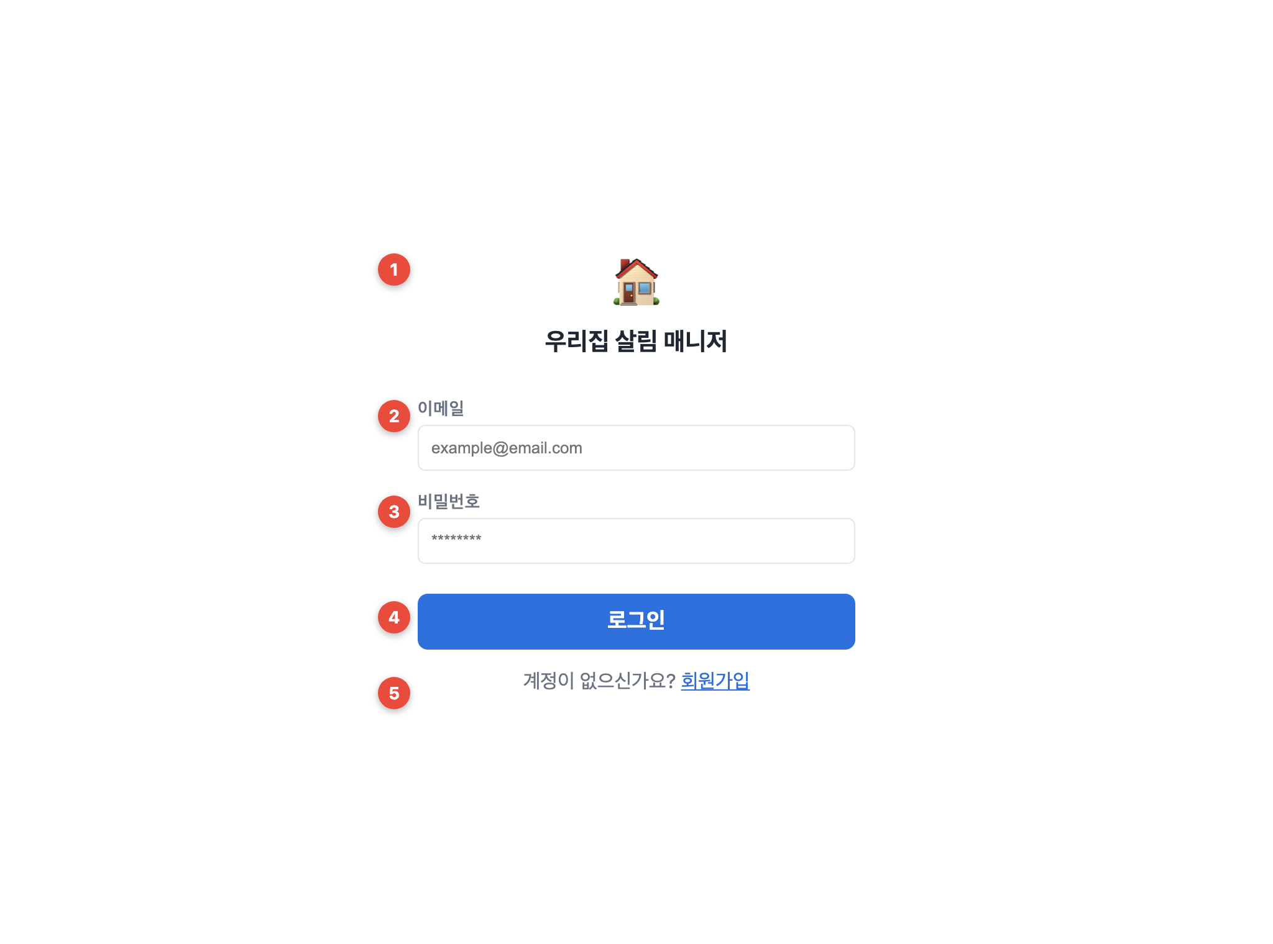
SCREEN-01 · 로그인 / 회원가입
Screen Path: 앱 진입 시 최초 화면
Description
# | 설명
1 | 서비스 로고(🏠)·명칭을 중앙 배치해 앱 정체성을 즉시 인지시키는 브랜드 영역
2 | 이메일 입력 — Firebase Auth 계정 식별자, @형식 검증 후 진행
3 | 비밀번호 입력 — 마스킹(••) 처리, 최소 길이 검증
4 | 로그인 버튼 — 인증 성공 시 홈으로 라우팅, 실패 시 오류 메시지 노출
5 | 회원가입 전환 링크 — 이름·비밀번호 확인 필드가 추가된 가입 폼으로 토글

Slide 15
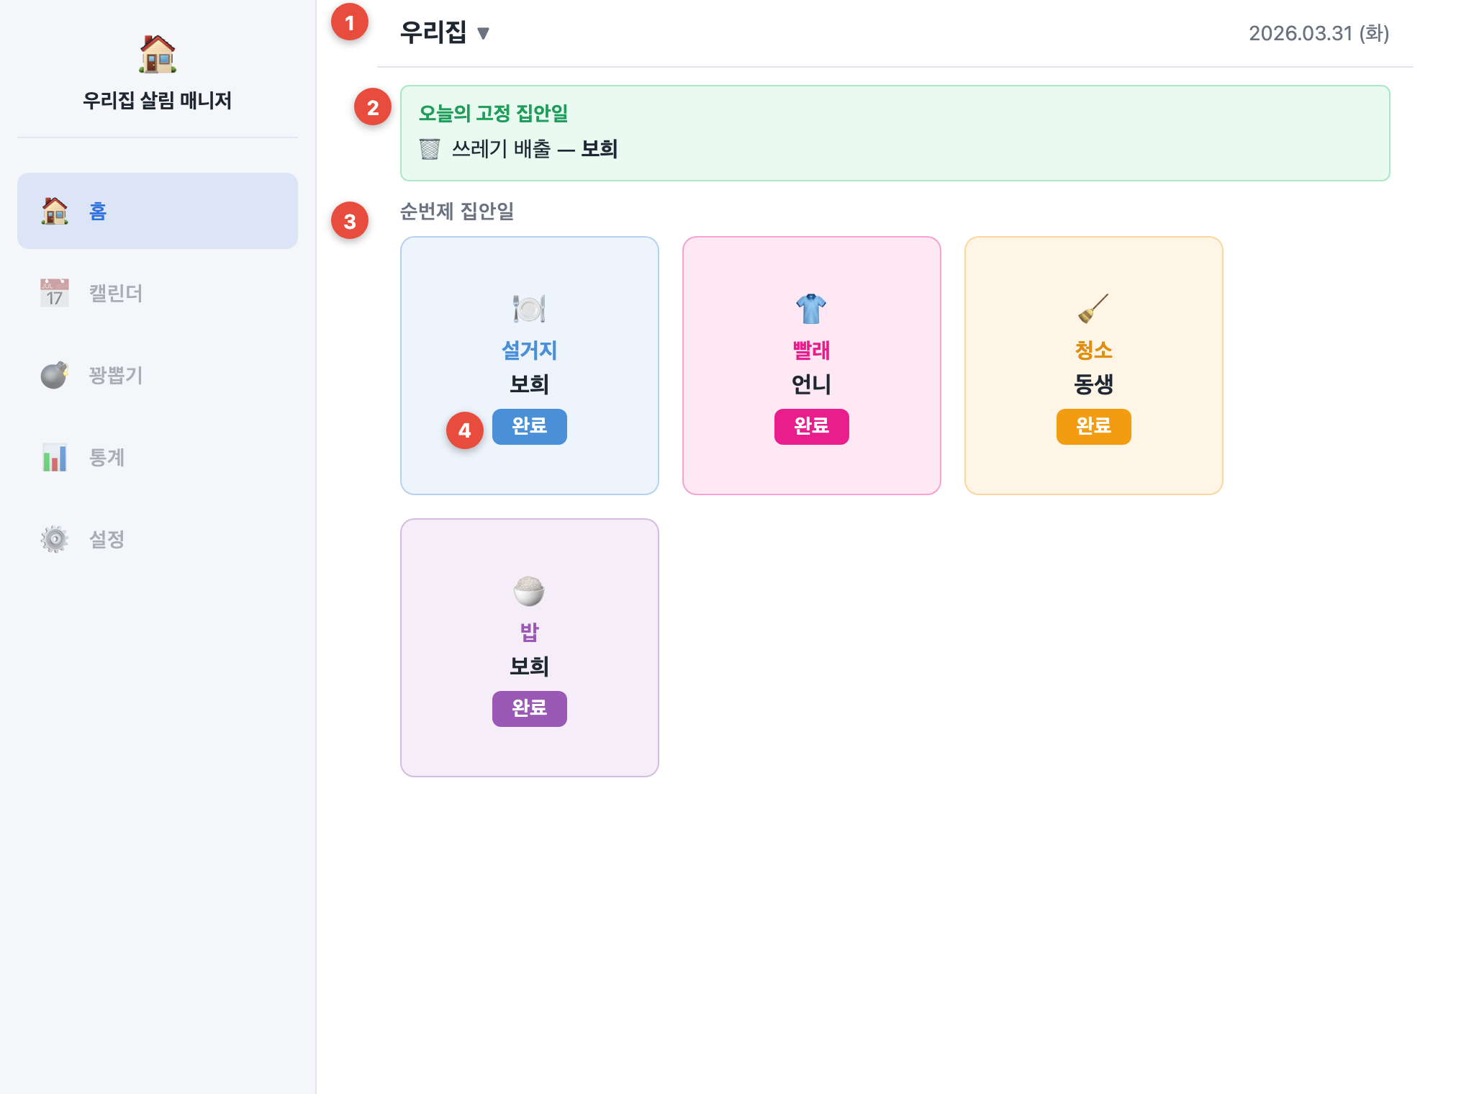
SCREEN-02 · 홈 (대시보드)
Screen Path: 로그인 후 / 하단탭 ‘홈’
Description
# | 설명
1 | 상단 그룹 바 — 그룹명(▼) 탭 시 그룹 전환 오버레이 호출, 우측에 오늘 날짜 표시
2 | 오늘의 고정 집안일 알림 — 고정제 담당자 안내(완료 버튼 없음)
3 | 순번제 카드 그리드 — 집안일별 이모지·색상·현재 차례 담당자 표시(PC 다열/모바일 2열)
4 | 완료 버튼 — 차례 멤버 1회 클릭 시 완료 기록 저장 + currentTurnIndex 자동 +1(다음 멤버 이행)

Slide 16
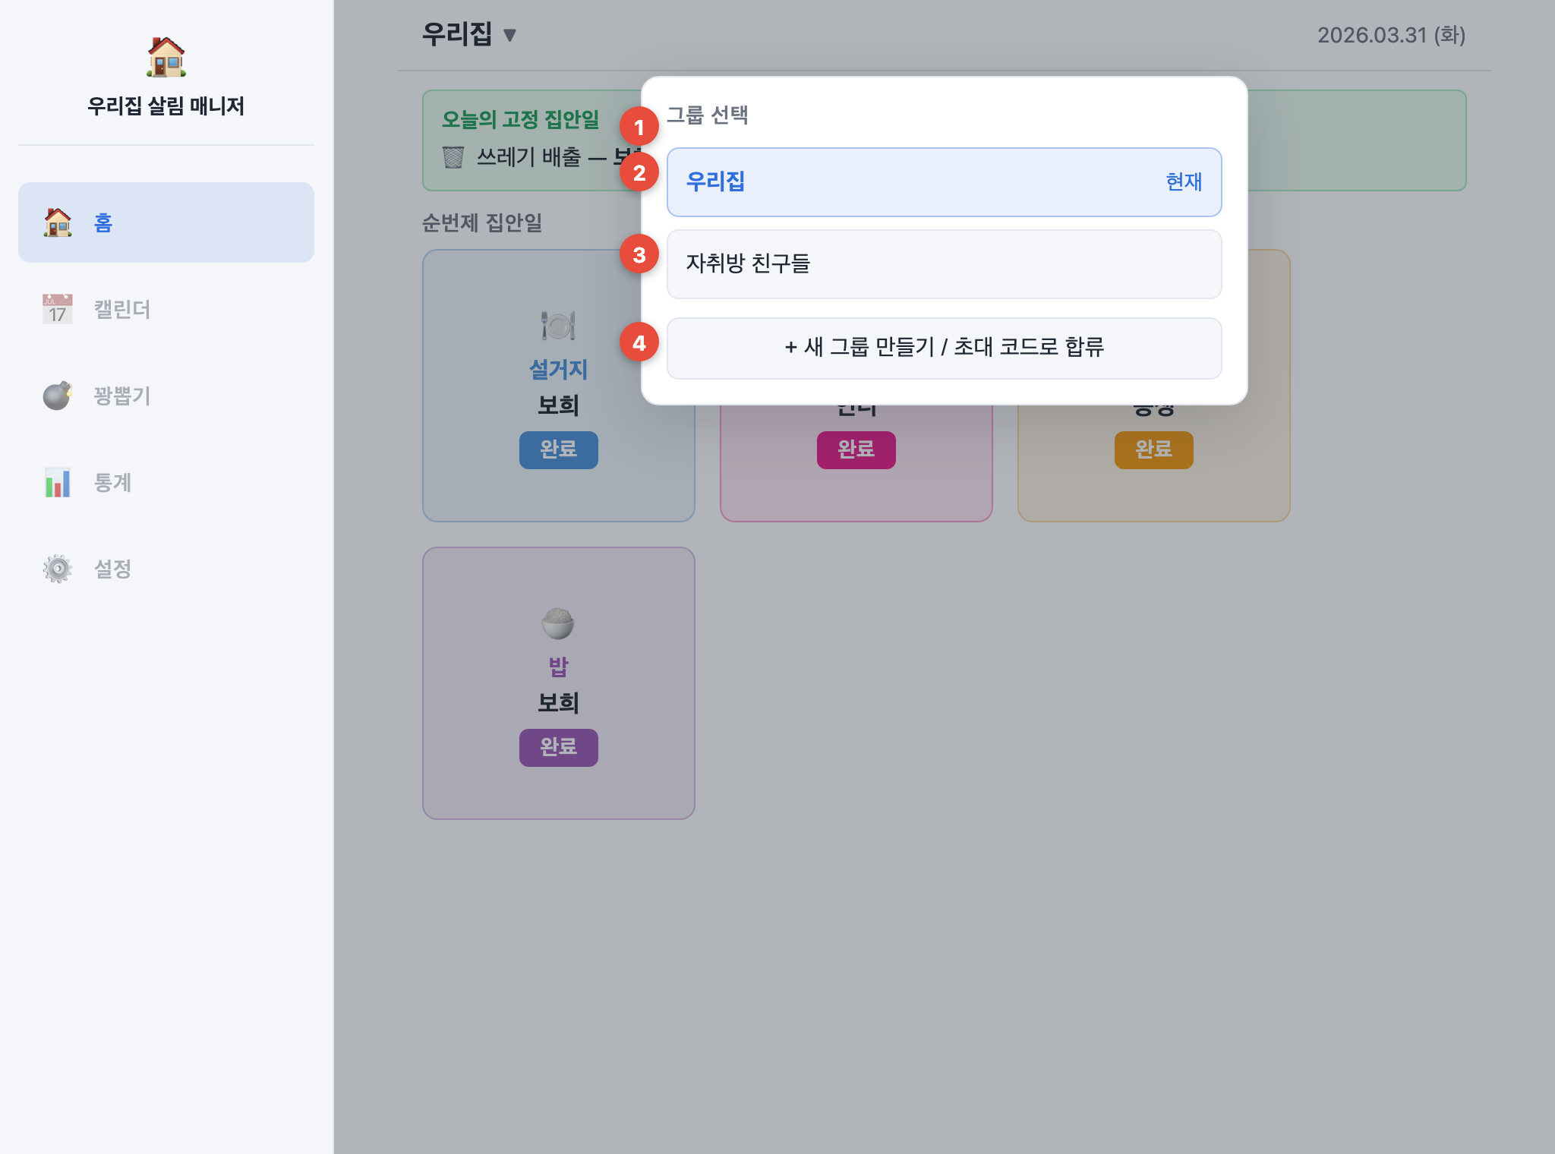
SCREEN-03 · 그룹 전환 오버레이
Screen Path: 홈 상단 그룹명 탭
Description
# | 설명
1 | 오버레이 제목 — ‘그룹 선택’, 배경 딤 처리로 포커스 집중
2 | 현재 그룹 — 활성 그룹을 ‘현재’ 배지로 강조해 컨텍스트 식별
3 | 다른 가입 그룹 — 클릭 시 데이터 컨텍스트 전환(홈·캘린더·통계 모두 갱신)
4 | 새 그룹 만들기 / 6자 초대 코드 합류 진입점

Slide 17
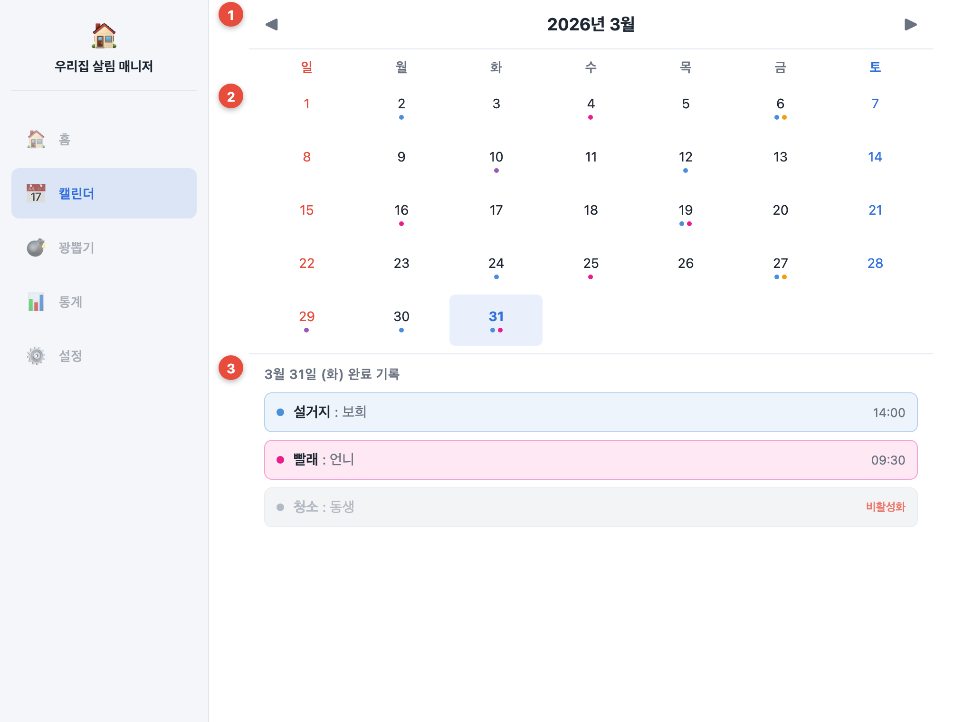
SCREEN-04 · 캘린더
Screen Path: 하단탭 ‘캘린더’
Description
# | 설명
1 | 월 이동 헤더 — ◀▶로 이전·다음 달 탐색, 중앙에 연·월 표시
2 | 월간 날짜 그리드 — 완료 기록을 집안일 색상 점으로 누적 표시(다건은 여러 점)
3 | 선택일 완료 기록 — 색상·담당자·시간 나열, 비활성 건은 취소선·딤, 클릭 시 상세 팝업

Slide 18
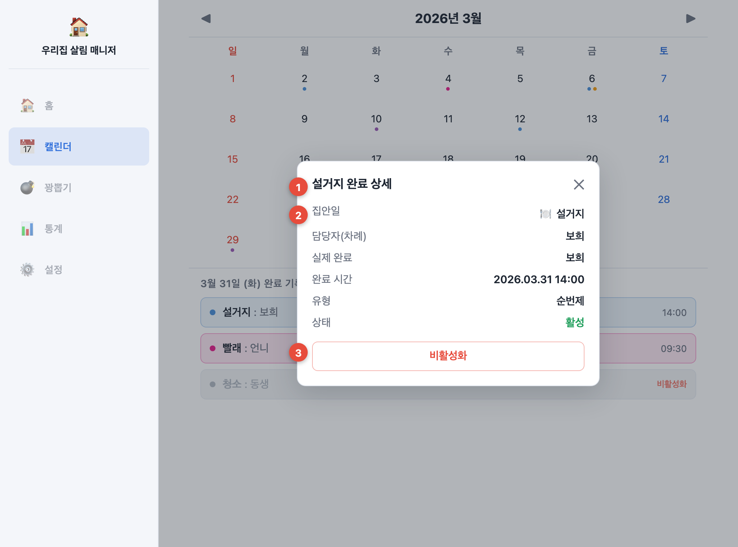
SCREEN-05 · 완료 상세 팝업
Screen Path: 캘린더 → 기록 클릭
Description
# | 설명
1 | 팝업 헤더 — 대상 집안일명과 닫기(✕)
2 | 상세 정보 — 집안일·담당자(차례)·실제 완료자·완료 시간·유형·상태 행 표시(담당자/실제 완료자 분리)
3 | 비활성화 진입 — 방장에게만 노출, 규칙 위반 기록 처리 폼으로 이동

Slide 19
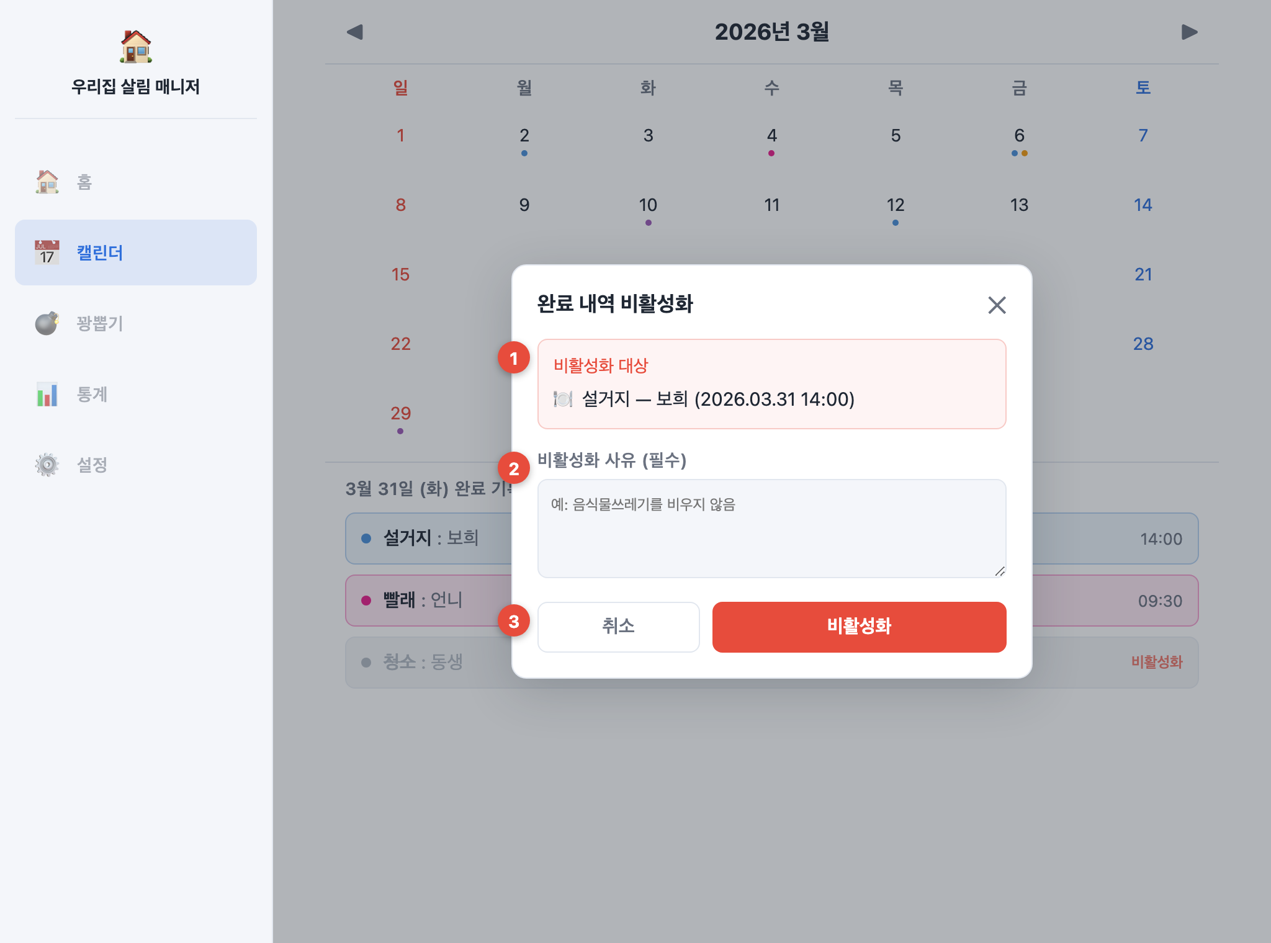
SCREEN-06 · 완료 내역 비활성화
Screen Path: 완료 상세 → ‘비활성화’
Description
# | 설명
1 | 비활성화 대상 — 처리할 완료 기록(집안일·담당자·시간)을 재확인
2 | 사유 입력 — 필수 입력, 미입력 시 확정 불가(공정성·추적성 확보)
3 | 처리 버튼 — 확정 시 통계 집계 제외 + 소진된 순번 차례 복원 / 취소 시 상세 복귀

Slide 20
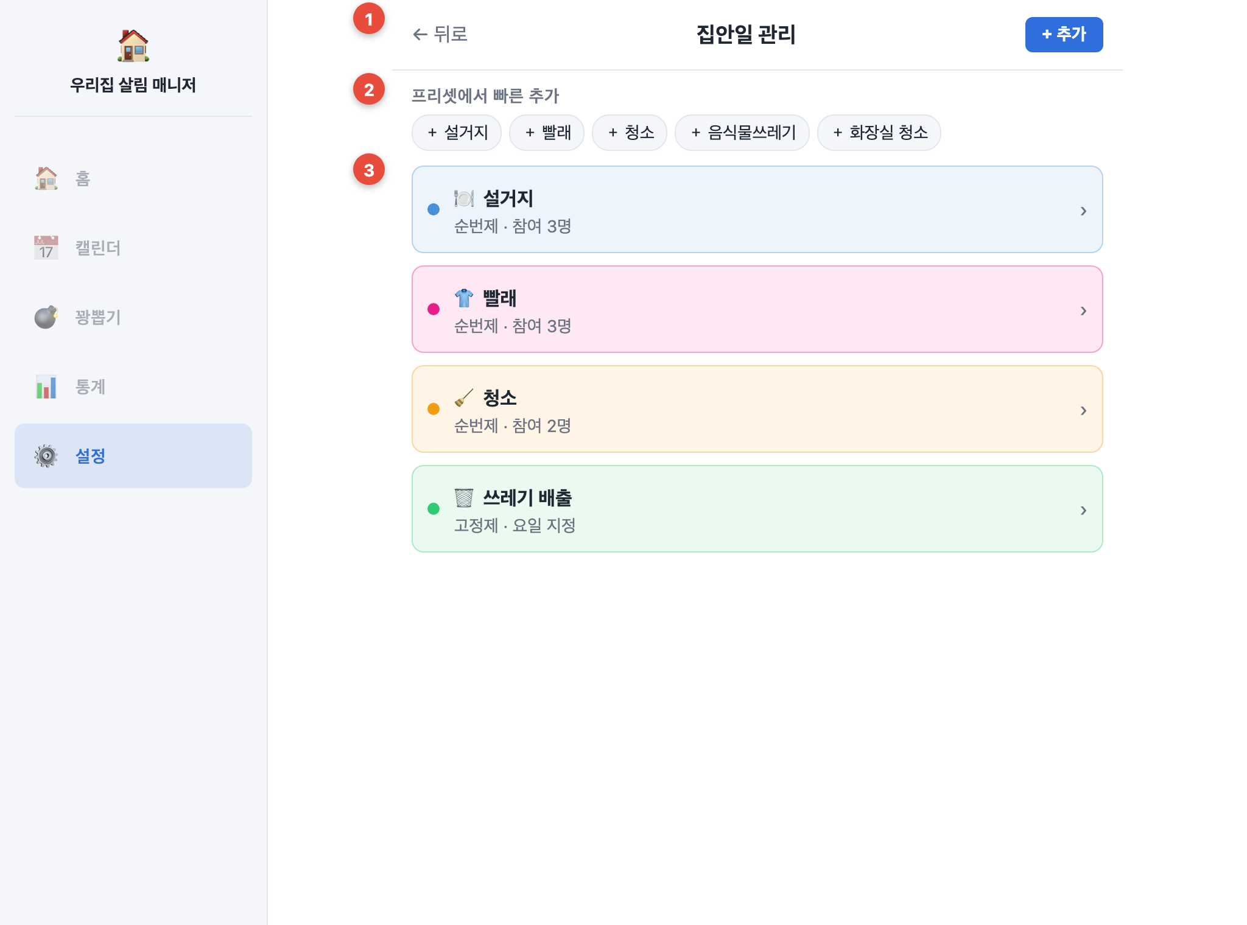
SCREEN-07 · 집안일 관리
Screen Path: 설정 → 집안일 관리
Description
# | 설명
1 | 헤더 — 뒤로·제목과 우측 ‘+ 추가’(신규 등록 진입)
2 | 프리셋 빠른 추가 — 기본 항목을 칩 클릭으로 즉시 복사 생성(참조 아닌 복사 → 독립 편집 가능)
3 | 집안일 목록 — 색상 점·모드(순번/고정)·참여 인원과 함께 나열, 클릭 시 수정

Slide 21
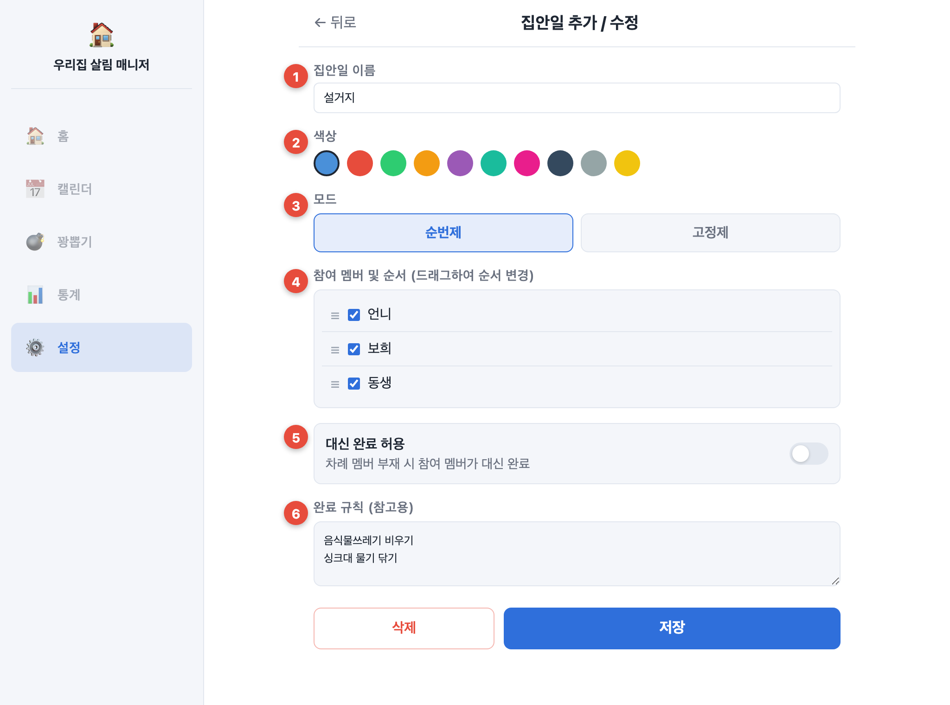
SCREEN-08 · 집안일 추가 / 수정 (순번제)
Screen Path: 집안일 관리 → 추가/클릭
Description
# | 설명
1 | 집안일 이름 — 자유 입력(프리셋 복사 후 변경 가능)
2 | 색상 — 10색 팔레트 선택, 캘린더 점·홈 카드·통계 막대에 동일 색 적용
3 | 모드 — 순번제/고정제 토글, 선택에 따라 하단 전용 설정 전환
4 | 참여 멤버·순서 — 체크로 참여 지정, 드래그(☰)로 순번 순서 조정
5 | 대신 완료 허용(allowProxyComplete) — 켜면 차례 부재 시 타 멤버 대신 완료(담당자/실제 완료자 분리 기록)
6 | 완료 규칙(참고용) — 완료 기준 메모, 멤버 간 합의 용도

Slide 22
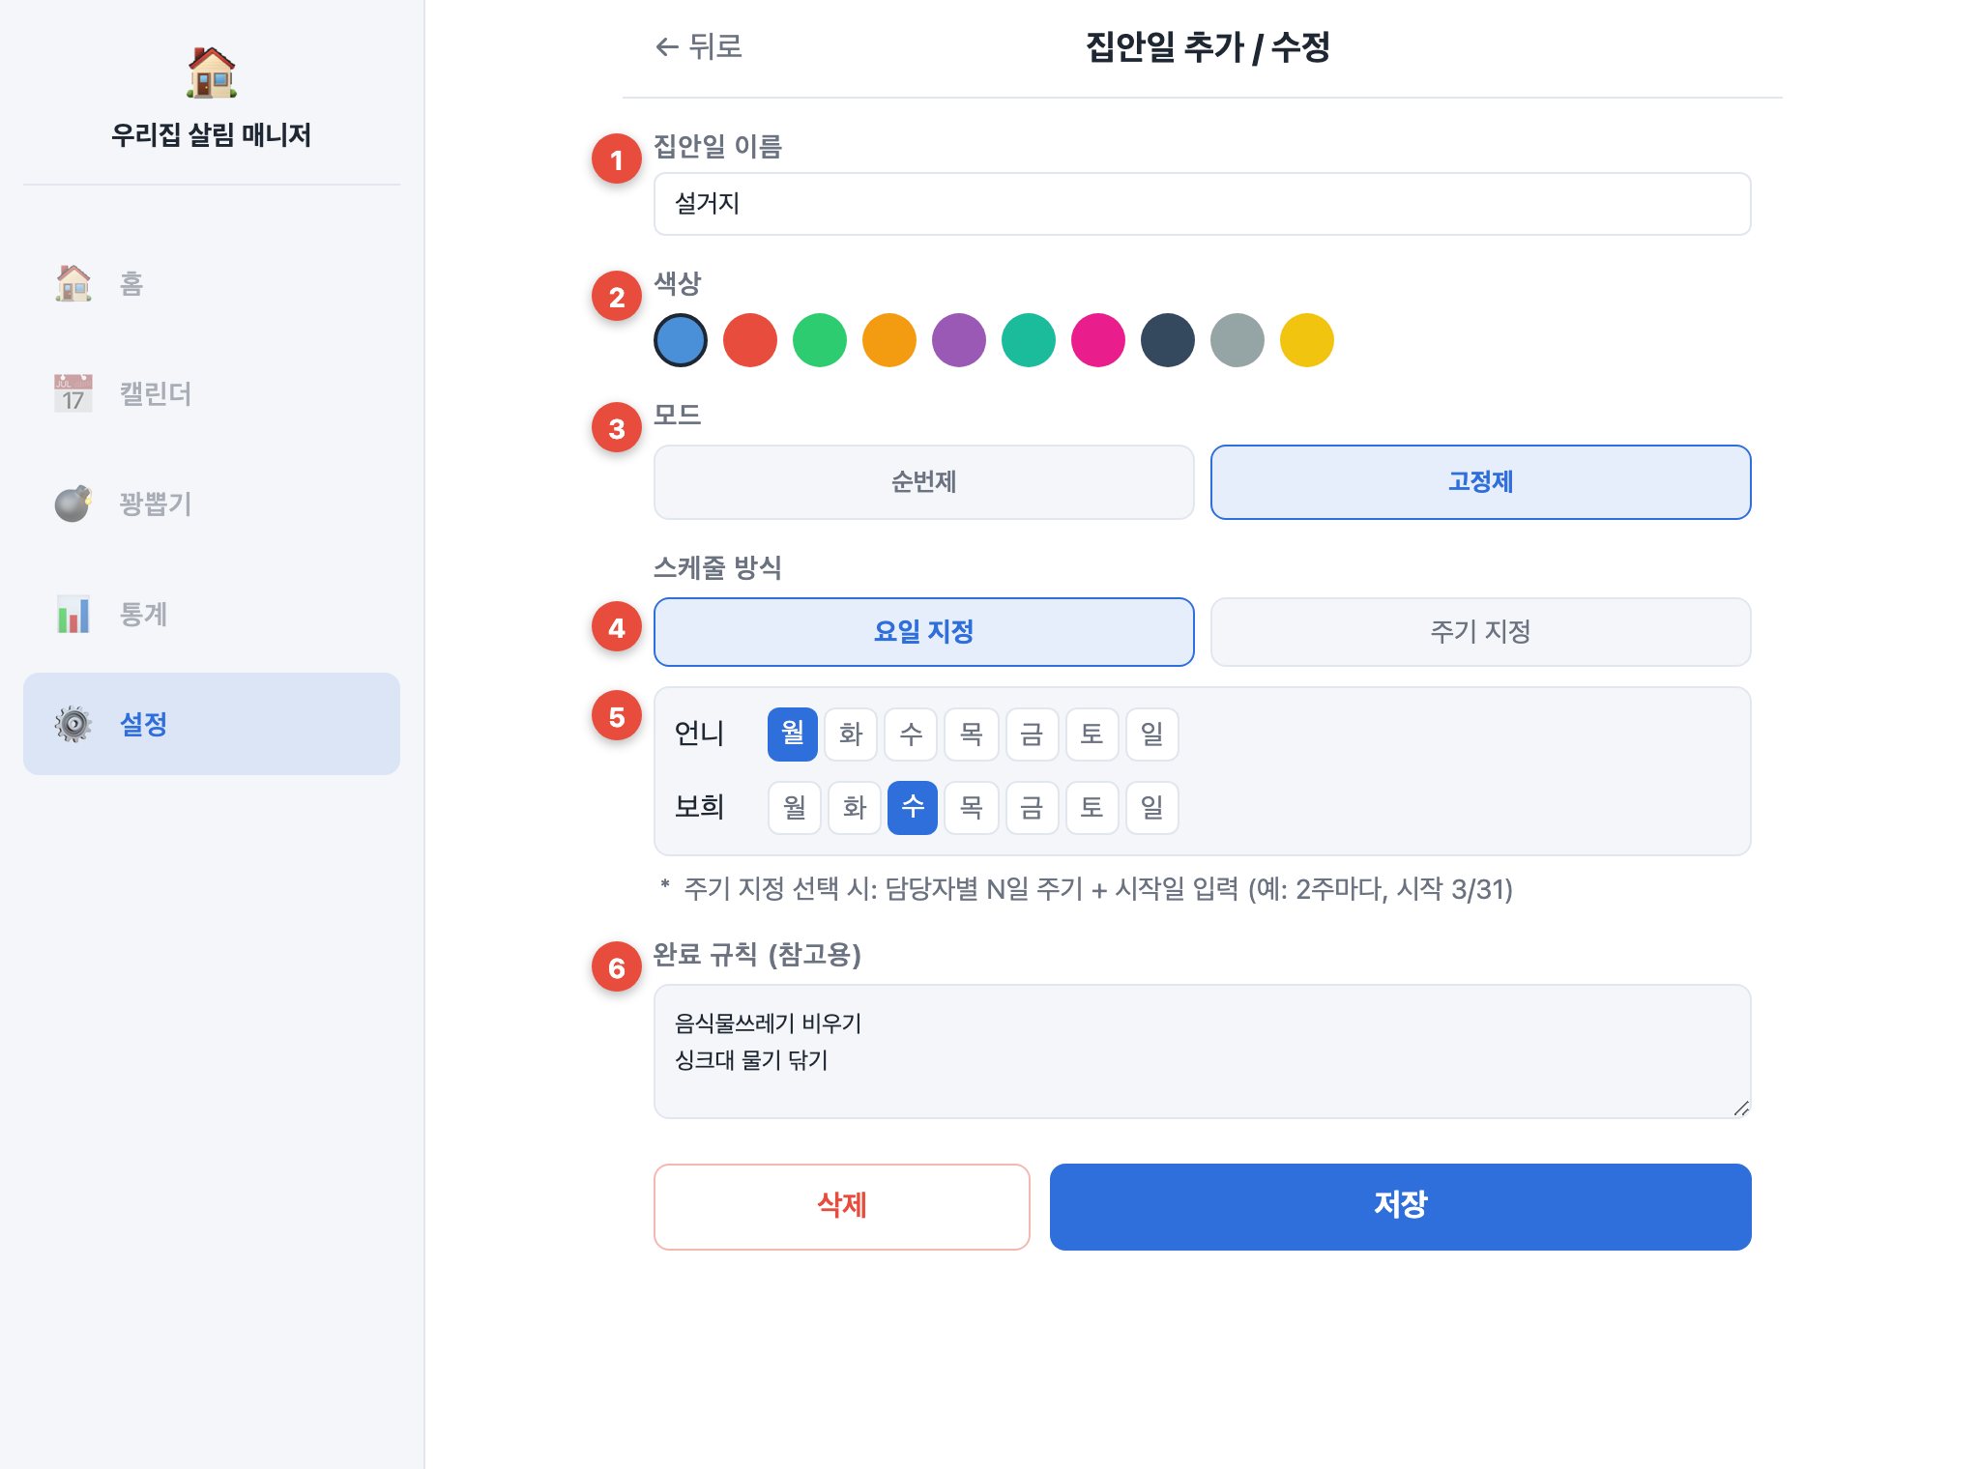
SCREEN-08B · 집안일 편집 (고정제)
Screen Path: 집안일 편집 → 모드 ‘고정제’
Description
# | 설명
1 | 집안일 이름 — 자유 입력 (공통)
2 | 색상 — 10색 팔레트 선택 (공통)
3 | 모드 — 고정제 선택 상태
4 | 스케줄 방식 — ‘요일 지정’ / ‘주기 지정’ 택1
5 | 담당자별 요일 — 멤버마다 담당 요일 토글(요일 지정), 주기 지정 시 N일 주기+시작일(예: 2주마다)
6 | 완료 규칙(참고용) — 고정제는 완료 버튼 없이 ‘오늘 담당’ 알림만 제공, 규칙은 안내용

Slide 23
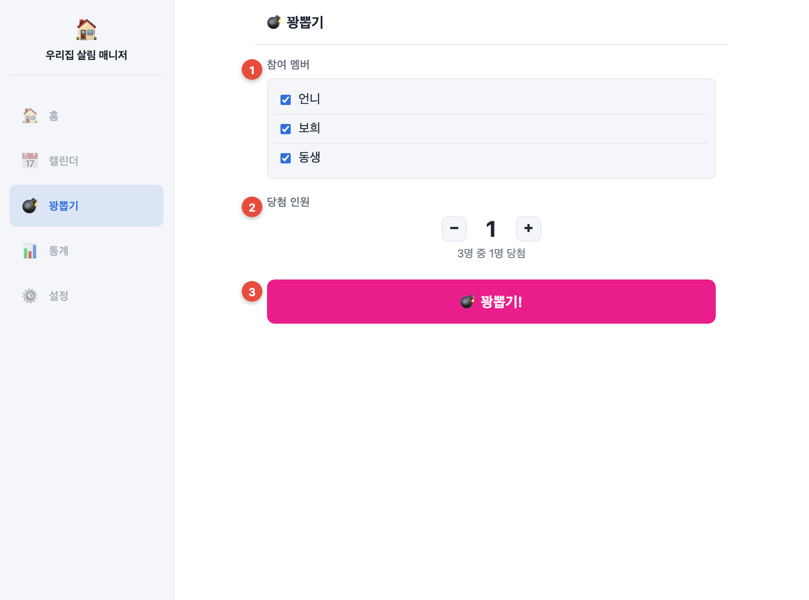
SCREEN-09 · 꽝뽑기 설정
Screen Path: 하단탭 ‘꽝뽑기’
Description
# | 설명
1 | 참여 멤버 — 체크박스로 추첨 대상 포함/제외
2 | 당첨 인원 — −/+로 뽑을 인원 조정(기본 1명), ‘N명 중 M명’ 안내
3 | 꽝뽑기 버튼 — 클릭 시 참여자 중 무작위 배정 실행

Slide 24
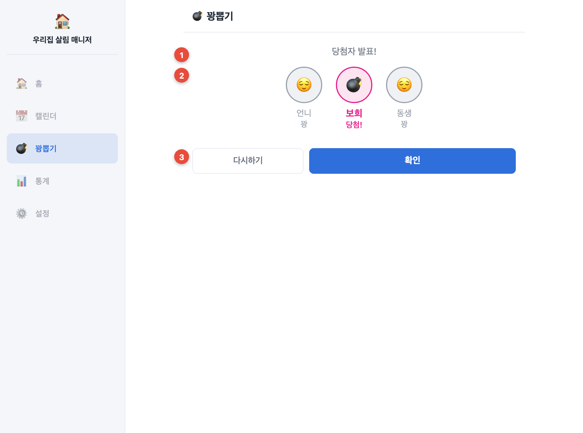
SCREEN-10 · 꽝뽑기 결과
Screen Path: 꽝뽑기 → 실행
Description
# | 설명
1 | 발표 라벨 — 결과 연출 안내
2 | 결과 — 당첨자에 폭탄(💣) 강조, 미당첨은 딤 처리
3 | 액션 — ‘다시하기’ 재추첨 / ‘확인’ 시 random 유형으로 완료 기록 저장

Slide 25
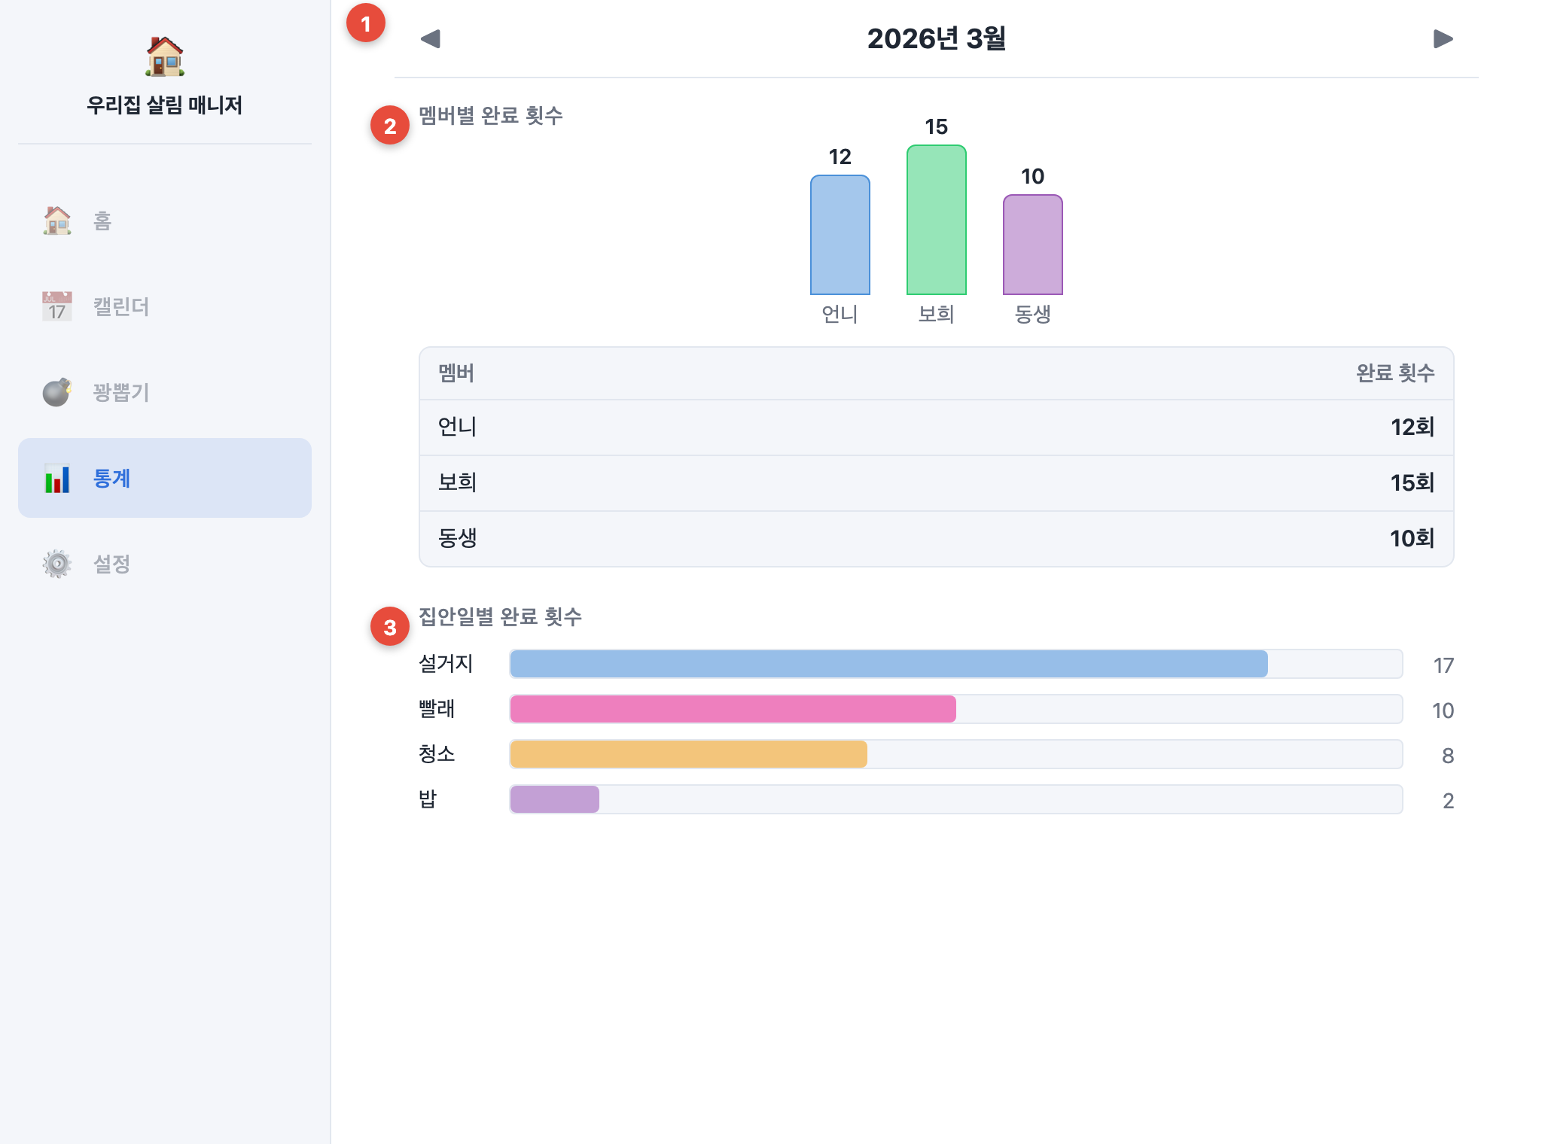
SCREEN-11 · 통계
Screen Path: 하단탭 ‘통계’
Description
# | 설명
1 | 월 이동 헤더 — 집계 대상 월 선택(◀▶)
2 | 멤버별 완료 횟수 — 막대 차트 + 표로 기여도 가시화(활성 기록만 집계)
3 | 집안일별 완료 횟수 — 항목별 누적 횟수를 가로 막대로 비교

Slide 26
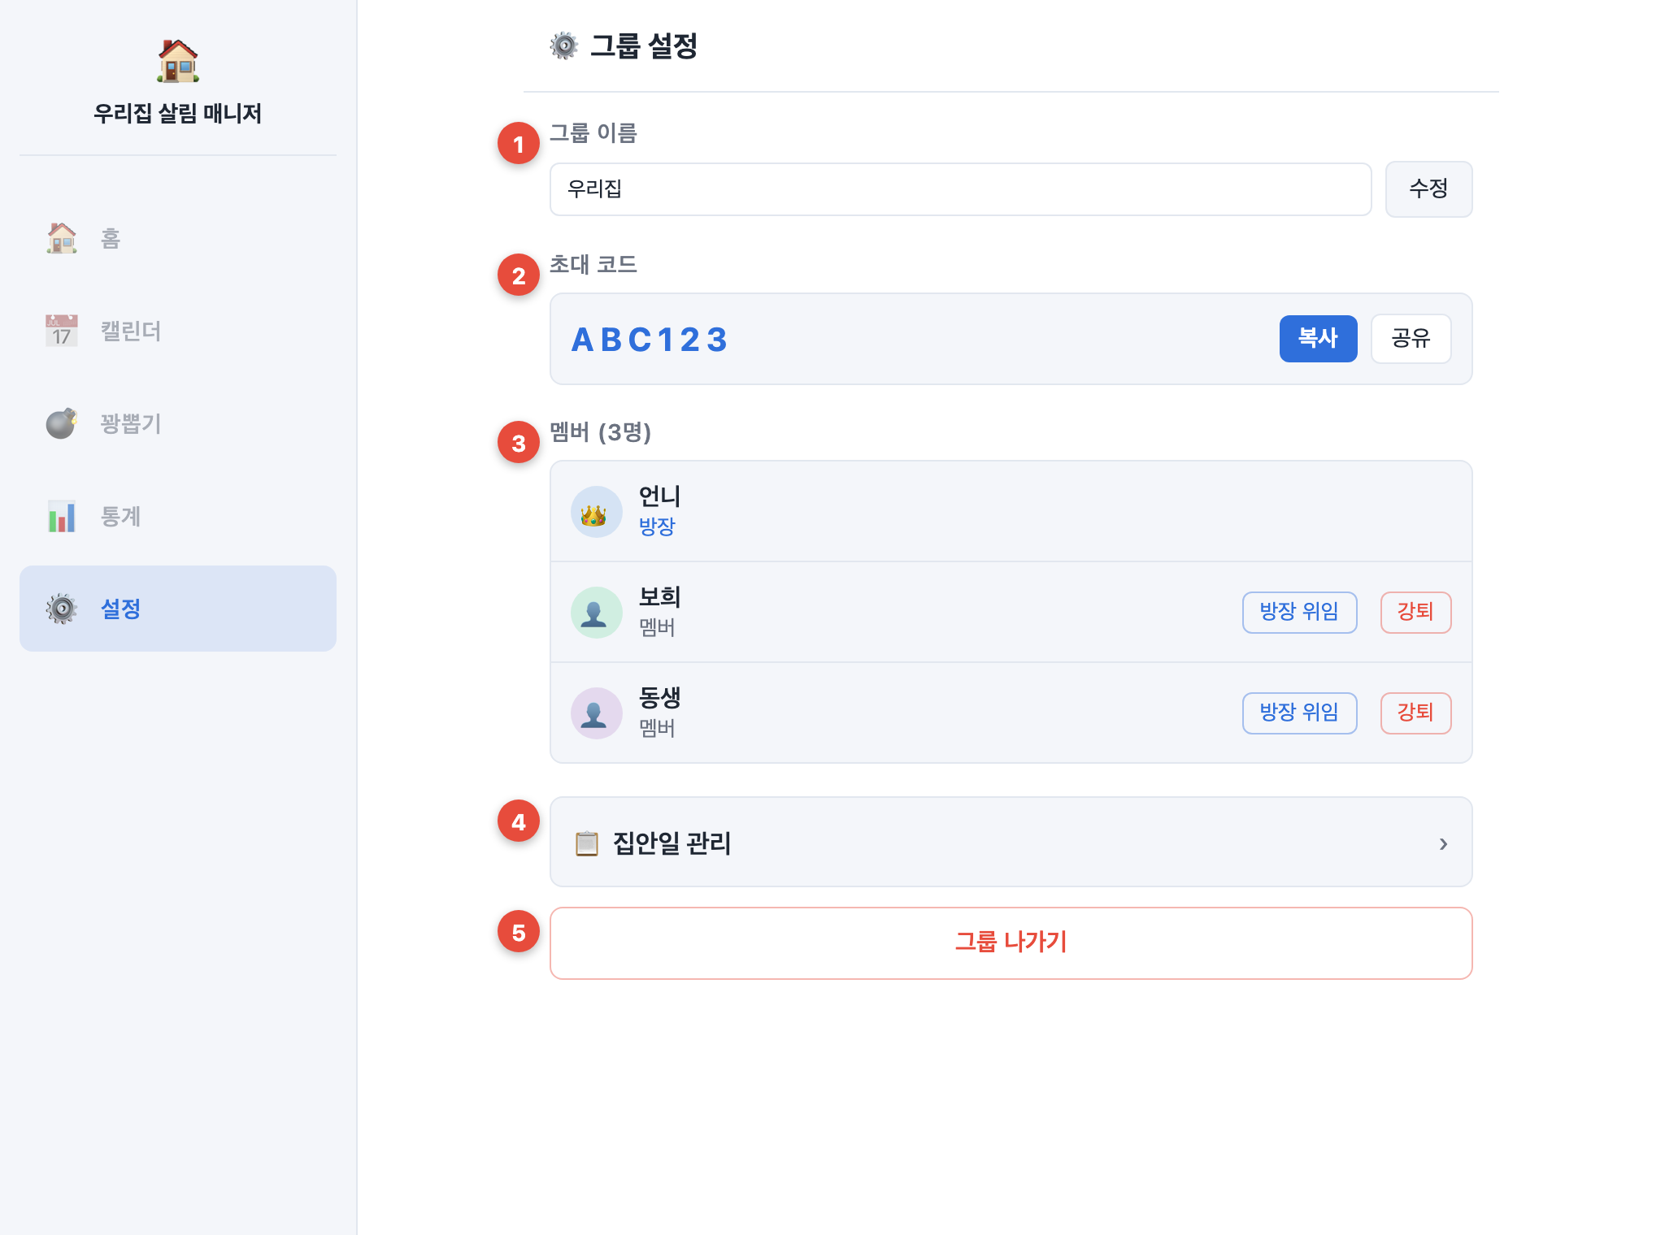
SCREEN-12 · 그룹 설정
Screen Path: 하단탭 ‘설정’
Description
# | 설명
1 | 그룹 이름 — 인라인 수정
2 | 초대 코드 — 6자 코드 확인·복사·공유(신규 멤버 합류용)
3 | 멤버 목록 — 방장(👑)·멤버 구분, 방장에게 ‘방장 위임’·‘강퇴’ 노출
4 | 집안일 관리 진입 — 집안일 CRUD 화면으로 이동
5 | 그룹 나가기 — 본인 탈퇴(방장은 위임 후 가능)

Slide 27
07 기술 스택
영역 | 기술 | 선택 이유
프론트엔드 | React + Next.js (App Router) | 컴포넌트 기반·라우팅, 상태 변화 중심 SPA
스타일 | Tailwind CSS | 빠른 반응형 UI 구성
인증 | Firebase Auth | 이메일/비밀번호 인증, 별도 서버 불필요
DB | Firebase Firestore | 실시간 동기화·NoSQL, 클라이언트 직접 연동
차트 | Recharts / Chart.js | 통계 막대/파이 차트
배포 | Vercel / Firebase Hosting | 정적 호스팅 + 자동 배포

Slide 28
07 시스템 구조 (3-Tier · 프론트엔드 중심)
Presentation Tier
브라우저 / Client
Application / Logic
클라이언트 로직 + Rules
Data Tier
Firebase
• Next.js + React
• Tailwind 반응형 UI
• 상태관리(로그인·그룹)
• PC 사이드바/모바일 탭
• 순번 진행 / 차례 복원
• 통계 집계 / 랜덤 배정
• Security Rules 권한
• API Route(검증시만)
• Firestore
• users/groups
• chores/choreLog
• Firebase Auth
• 프론트엔드 중심: 클라이언트가 Firestore SDK로 직접 읽기/쓰기 (← SDK →)
– 접근 제어: Firestore Security Rules로 그룹 멤버만 데이터 접근 보장

Slide 29
07 데이터 모델 (Firestore 4개 컬렉션)
컬렉션 | 핵심 필드
users | uid, name, email, groupIds[]
groups | name, inviteCode, ownerId, memberUids[]
chores | groupId, name, mode, color, rotationOrder[], currentTurnIndex, allowProxyComplete, fixedSchedule[], rules[]
choreLog | choreId, groupId, completedBy, completedByActual, completedAt, type, active, deactivateReason
• 핵심 불변식
– 순번 완료 시 currentTurnIndex +1(modulo) · 비활성화 시 차례 복원 · 통계는 active=true만 집계

Slide 30
08 개발 일정 (3주 집중)
주차 | 단계 | 주요 작업 | 산출물
1주차 | 기반 + 인증·그룹 | Firebase/Rules·Next.js 셋업, 회원가입/로그인, 그룹 생성·초대·전환 | 레포·스키마, 인증·그룹
2주차 | 집안일 핵심 + 캘린더 | 집안일 CRUD·프리셋, 순번 완료+이행, 고정제, 캘린더·팝업, 비활성화+복원 | 홈·관리·캘린더
3주차 | 부가 기능 + 마감 | 통계·차트, 꽝뽑기, 반응형 점검, 버그 수정, 배포, 발표 | 배포본·발표
주차 | 전반 (1~3일) | 후반 (4~7일)
1주차 | 프로젝트 셋업·Firestore 스키마·Rules | 인증(회원가입/로그인) + 그룹 관리
2주차 | 집안일 CRUD·순번 완료·고정제 | 캘린더·상세 팝업·비활성화/복원
3주차 | 통계·차트·꽝뽑기 | 반응형·배포·발표 준비
• 중간 점검(1주차 말): 인증·그룹 기능 동작 데모 + 진행률·방향성 점검

Slide 31
감사합니다

